Slide 1
MON COLLÈGE MON LYCÉE
MON ÉCOLE
MY SCHOOL

Slide 2

LES MATIÈRES
J’ÉTUDIE... J’APPRENDS... JE FAIS... JE PRENDS...
JE DOIS ÉTUDIER... J’AI CHOISI... J’AI DÛ CHOISIR...
LA GÉO(GRAPHIE) L’HISTOIRE LA PHILO(SOPHIE)
L’ANGLAIS LE FRANÇAIS L’ALLEMAND
L’ESPAGNOL LE LATIN-GREC LES LANGUES
LES MATHS LA PHYSIQUE LA BIO
LA CHIMIE L’EPS LE DESSIN
LA TECHNO(LOGIE) L’INFO(RMATIQUE) LE THÉÂTRE
LE CIVISME LA POLITIQUE LE COMMERCE
LA BIO(LOGIE) LES BEAUX-ARTS LES ARTS PLASTIQUES

Slide 3

SUBJECTS
LES MATIÈRES OBLIGATOIRES SONT...
LES MATIÈRES FACULTATIVES QUE J’AI CHOISIES
SONT...
MA MATIÈRE PRÉFÉRÉE EST...
MES MATIÈRES PRÉFÉRÉES SONT...
LA MATIÈRE QUE JE TROUVE LA PLUS FACILE,
DIFFICILE C’EST...
LA MATIÈRE QUE J’AIME LE MOINS EST...
CE QUE JE DÉTESTE LE PLUS, C’EST...
BECAUSE: PARCE QUE CAR PUISQUE

Slide 4

LES POSITIFS
INTÉRESSANT CAPTIVANT DIVERTISSANT
UTILE FASCINANT INSTRUCTIF
GÉNIAL PRATIQUE NÉCESSAIRE
FACILE MORTEL ENRICHISSANT
INDISPONSABLE COMPRÉHENSIBLE
ÇA ME FAIT RÉFLECHIR ÇA M’INTRIGUE
ÇA ME PLAÎT ÇA M’INSPIRE ÇA ME PASSIONNE

Slide 5

LES NÉGATIFS
PÉNIBLE NUL FATIGANT
DIFFICILE ENNUYEUX BARBANT
MONOTONE INUTILE EMBÊTANT
COMPLEXE CASSE-PIEDS COMPLIQUÉ
NE SERT À RIEN IMPOSSIBLE ASSOMMANT
DUR LASSANT AGAÇANT
INCOMPRÉHENSIBLE UNE PERTE DE TEMPS
ÇA M’ENNUIE ÇA ME BARBE ÇA M’EMBÊTE
ÇA M’AGACE ÇA ME DÉPRIME ÇA M’ENDORS

Slide 6


LES PROFS?
MON/MA PROF de FRANÇAIS EST... (/FEM)
+
MARRANT/e AMUSANT/e GÉNIAL/e
BIEN INFORMÉ/e PLEIN/e D’ÉNERGIE RIGOLO(te)
DOUÉ/e SYMPA ENTHOUSIASTE
AMICAL/e GENTIL(le) TRAVAILLEUR/se
SOURIANT/e POSITIF/ve INTÉRESSANT/e
SERVIABLE DE BONNE HUMEUR CAPABLE
ABORDABLE FIABLE COMPÉTANT/e
IL/ELLE NE DONNE PAS TROP DE TRAVAIL/DEVOIRS
IL/ELLE EXPLIQUE CORRECTEMENT/COMME IL FAUT
IL/ELLE M’AIDE BEAUCOUP IL/ELLE PARLE DOUCEMENT
IL/ELLE S’Y CONNAÎT VRAIMENT BIEN IL/ELLE M’ENCOURAGE
IL/ELLE M’INSPIRE IL/ELLE ENSEIGNE BIEN

Slide 7

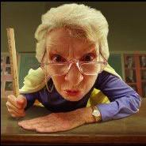
LES PROFS?
MON/MA PROF de PHYSIQUE EST... (/FEM)
-
PÉNIBLE BARBANT NUL(le)
EMBÉTANT/e MAL INFORMÉ/e ANTIPATHIQUE
GRINCHEUX/se FROID/e EXIGEANT/e
IMPATIENT/e SÉVÈRE/STRICTE IMPOLI/e
MOROSE AGAÇANT/e BÊTE
VIEUX-JEU TÊTU/e AUTHORITAIRE
BRUSQUE VANITEUX/se ODIEUX/se
IL/ELLE DONNE TROP DE DEVOIRS, RETENUES, TRAVAIL
IL/ELLE CRIE EN CLASSE IL/ELLE N’ENSEIGNE PAS BIEN
IL/ELLE N’EXPLIQUE PAS BIEN IL/ELLE NE S’Y CONNAÎT PAS
IL/ELLE NE M’ENCOURAGE PAS IL/ELLE NE M’INSPIRE PAS DE TOUT
IL/ELLE SE PLAINT TOUJOURS IL/ELLE N’EST PAS DIGNE DE CONFIANCE

Slide 8

ET MOI? ET MES CAMARADES?
JE SUIS.. IL/ELLE EST.. ILS/ELLES SONT.. CHALEUREUX/se
ATTENTIF/ve TRAVAILLEUR/euse
SÉRIEUX/se STUDIEUX/se
COMPÉTÉTIF/ve DOUÉ/e
MALIN/gne SAGE
OUVERT/e SANS PRÉJUGÉS
AMICAL/e COMPRÉHENSIF/ve
PATIENT/e SYMPA
DRÔLE AMUSANT/e
MARRANT/e RIGOLO/te
SPORTIF/ve POLI/e
RESPECTUEUX/se FIABLE
FORT SINCÈRE
SÛR DE LUI/elle SENSIBLE

Slide 9

ET MOI? ET MES CAMARADES
JE SUIS.. IL/ELLE EST.. ILS/ELLES SONT..
PARESSEUX/se FAINÉANT/e
BAVARD/e GRINCHEUX/se
IMPATIENT/e CAFARDEUX/se
MÉCHANT/e AGRESSIF/ve
PEU FIABLE INGRAT/e
INDÉCIS/e ANTIPATHIQUE
INAMICAL/e FAIBLE EN
PEU FIABLE ÉGOÏSTE
LÂCHE BÊTE
TRISTE DÉPRIMÉ/e
INSINCÈRE MÉPRISABLE
TROP SÛR DE LUI/elle

Slide 10
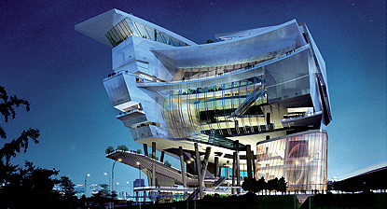
LES BÂTIMENTS
LA CANTINE CANTEEN
LES LABOS LABS
LE CDI RESOURCES CENTRE
LA SALLE DES PROFS THE STAFF ROOM
LE GYMNASE THE GYM
LES VESTIAIRES CHANGING ROOMS
LES ÉQUIPEMENTS THE FACILITIES
LA BIBLIOTHÈQUE LIBRARY
LES INSTALLATIONS SPORTIVES SPORTING FACILITIES
LES LOCAUX ROOMS/CLASSES

Slide 11

SCHOOL VOCAB
N’EST PAS BIEN ÉQUIPÉ NOT WELL EQUIPPED
LES ÉLÈVES/ÉTUDIANTS PUPILS/STUDENTS
LES LYCÉENS SIXTH FORMERS
LE PERSONNEL STAFF
LE RÈGLEMENT SCHOOL RULES
L’UNIFORME (m) UNIFORM
LA PAUSE DÉJEUNER LUNCH BREAK
LA RÉCRÉ(ATION) BREAK TIME
DE BONNES/MAUVAISES NOTES GOOD/BAD GRADES
INSTITUTEUR/TRICE PRIMARY TEACHER
MON BULLETIN MY REPORT

Slide 12
SCHOOL VOCAB
UN RASSEMBLEMENT ± ASSEMBLY
L’APPEL REGISTRATION
LE DIRECTEUR/TRICE HEAD
LE CAR DE RAMASSAGE SCHOOL BUS
LA SECTION LYCÉE SIXTH FORM
UNE RETENUE (LA COLLE) DETENTION (SLANG)
LES DEVOIRS HOMEWORK
UN COURS/UNE LEÇON LESSON
L’ORIENTATION CAREERS GUIDANCE
LES ACTIVITÉS PARASCOLAIRES EXTRACURRICULAR ACTs
MON EMPLOI DE TEMPS MY TIMETABLE
VINGT SUR VINGT 10/10

Slide 13

SCHOOL VOCAB
BOSSER TO SWOT
SÈCHER/SAUTER UN COURS TO SKIVE A LESSON
L’AGRESSION/LE TAPAGE BULLYING
UN FOYER BASE ROOM
DOUBLER RE-TAKE THE YEAR
SE COMPORTER TO BEHAVE
LE BREVET ± GCSE
LE BAC(CALAURÉAT) ± A LEVEL
LE PROGRAMME THE CURRICULUM
CHARGÉ BUSY
JE SUIS EN TROISIÈME/SECONDE I’M IN YR10/11

Slide 14

SCHOOL VOCAB
ALLER EN FAC/À L’UNIF GO TO UNI
UNE LICENCE EN A DEGREE
UNE INTERRO(GATION) TEST
UN CONTRÔLE TEST
UNE ÉPREUVE/UN EXAMEN EXAM
UNE RÉDACTION/DISSERTATION ESSAY
RÉPÉTER/REVOIR TO REVISE
S’ENTRAÎNER TO TRAIN
RÉPÉTER TO REHEARSE
PASSER (UN EXAMEN) TO TAKE
RÉUSSIR TO PASS/SUCCEED
ÉCHOUER TO FAIL

Slide 15
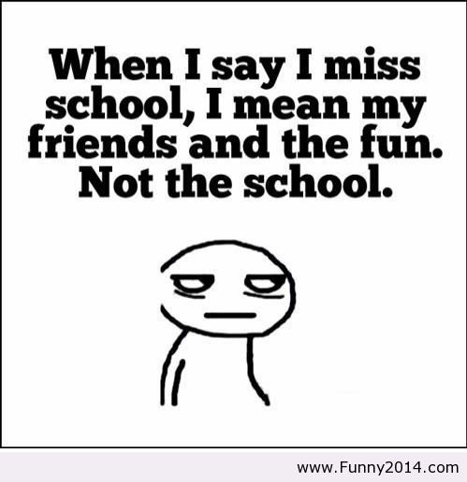
SCHOOL VOCAB
L’ÉCOLE/LA RÉCRÉ COMMENCE À STARTS
LES COURS COMMENCENT À START
L’ÉCOLE/LA RÉCRÉ/LA JOURNÉE FINIT À FINISHES
LES COURS FINISSENT À FINISH
UN COURS/LA RÉCRÉ DURE LASTS
LE TRAJET DURE/PREND LASTS/TAKES
JE REÇOIS BEAUCOUP DE TRAVAIL/DEVOIRS GET/RECEIVE
JE QUITTE LA MAISON À LEAVE
JE RENTRE CHEZ MOI À GET HOME
JE MARCHE/JE VAIS À PIED WALK
JE ME RENDS À L’ÉCOLE GET TO
JE VOYAGE/JE PRENDS/JE VAIS TRAVEL/TAKE/GO

Slide 16
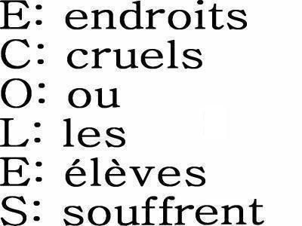
SCHOOL VOCAB
UNE ANNÉE SABATTIQUE GAP YEAR
J’ASSISTE I ATTEND
FAIRE UN STAGE TO GO ON A COURSE
JE PORTE UN UNIFORME WEAR
JE DOIS /JE SUIS OBLIGÉe DE PORTER I HAVE TO WEAR
IL EST INTERDIT/DÉFENDU DE... FUMER SMOKING...IS NOT ALLOWED
TEINDRE LES CHEVEUX DYE (YOUR) HAIR
PORTER DES BIJOUX WEAR JEWELRY
AVOIR DES TATOUAGES HAVE TATTOOS
UTILISER LES PORTABLES USE MOBILES
PARLER EN CLASSE SPEAK IN LESSONS
PORTER SES PROPRES VÊTEMENTS WEAR YOUR OWN CLOTHES

Slide 17
SCHOOL UNIFORM mon uniforme scolaire consiste d’...
UNE CHEMISE BLANCHE SHIRT
UNE JUPE PLISSÉE SKIRT
UNE CRAVATE RAYÉE TIE
UNE BLOUSE BLEUE BLOUSE
UNE VESTE GRISE JACKET/BLAZER
UN PULL VERT JUMPER
UN SWEAT NOIR SWEAT-SHIRT
UN PANTALON GRIS TROUSERS
UN COSTUME/UN TAILLEUR SUIT
UN COLLANT TIGHTS
DE CHAUSSURES NOIRES SHOES
DE CHAUSSETTES BLANCHES SOCKS

Slide 18
SCHOOL UNIFORM
LE CODE VESTIMENTAIRE
JE TROUVE MON UNIFORME...
JE PENSE/JE SUIS D’AVIS QUE MON UNIFORME EST...
ÉLÉGANT CHIC À LA MODE SOPHISTIQUÉ
PRATIQUE CLASSIQUE ÉGALITAIRE RESPECTUEUX
JE SUIS POUR LE PORT DE L’UNIFORME CAR
NOUS SOMMES IDENTIQUES ET ÉGAUX
INCONFORTABLE CHER DÉMODÉ RETROGRADE
CONFORMISTE VIEUX JEU TROP AJUSTÉ PEU PRATIQUE
JE SUIS CONTRE LE PORT DE L’UNIFORME CAR
NE REFLÈTE PAS MA PERSONALITÉ/MES IDÉES/MON INDIVIDUALITÉ

